Slide 1
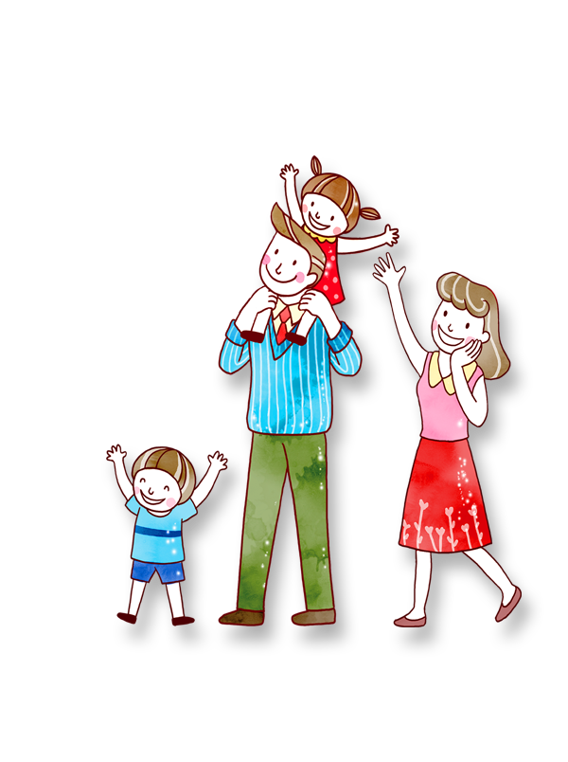
Đạo đức
Bài 26: Phòng tránh bỏng

